Slide 1
ZENTAL
P2P 물건 공유 플랫폼
자바 웹/앱 개발자 과정_2조
김현태, 김용승, 권기범, 이형준,유서희

Slide 2
Index
01
02
03
04
05
주제선정이유
유저플로우
요구사항정의서
데이터베이스설계
화면설계서

Slide 3

화면설계서
데이터베이스설계
유서희

Slide 4
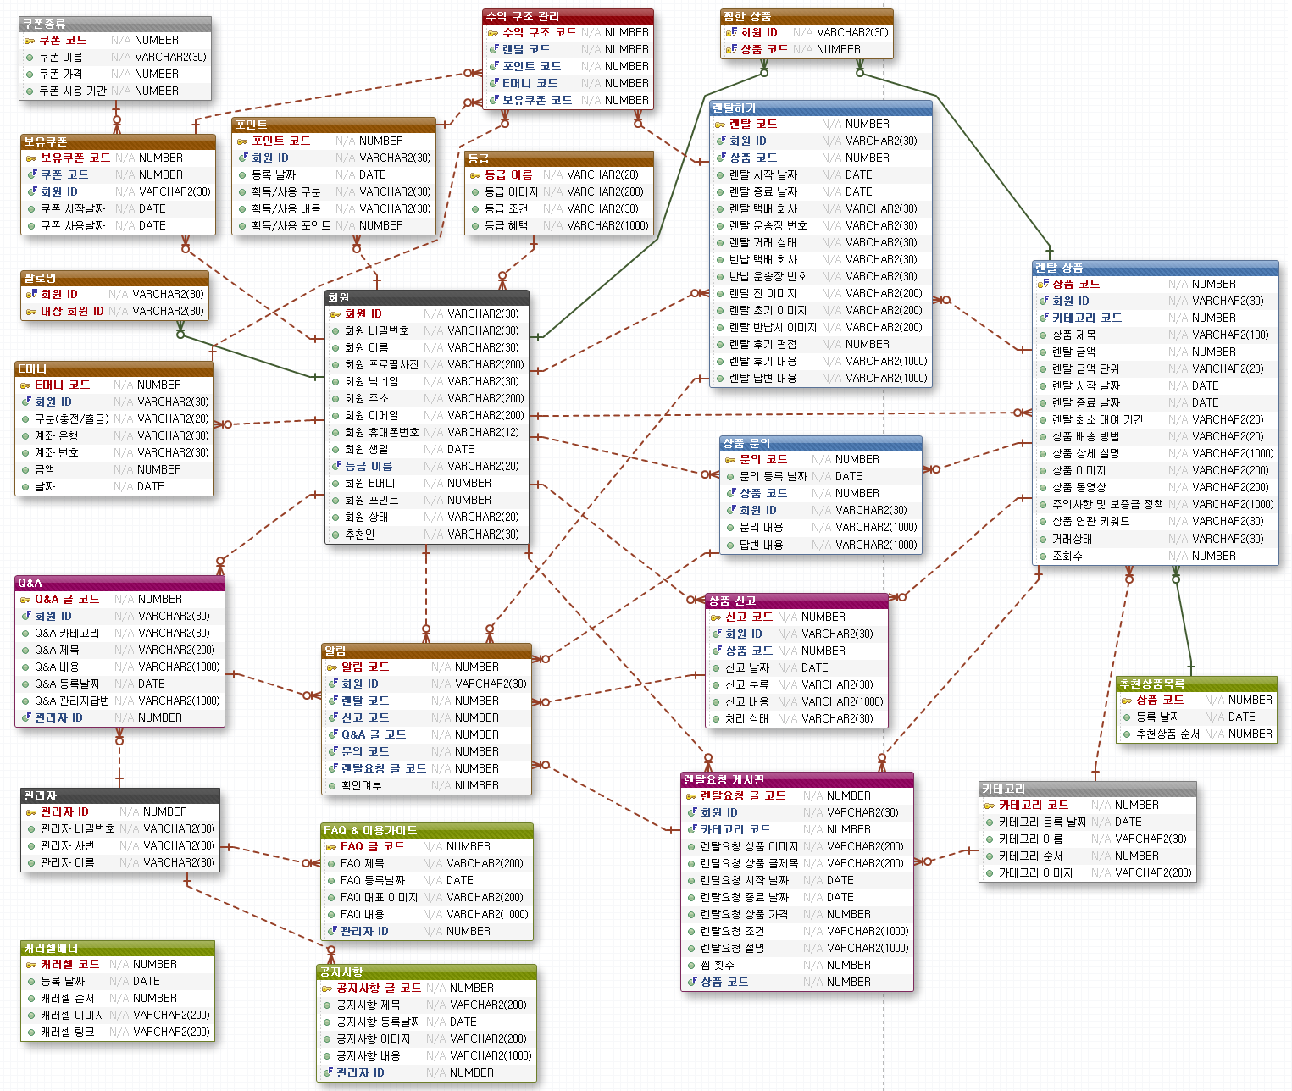
이름, 이메일, 주소, 휴대폰 번호, 닉네임, 아이디, 비밀번호

Slide 5
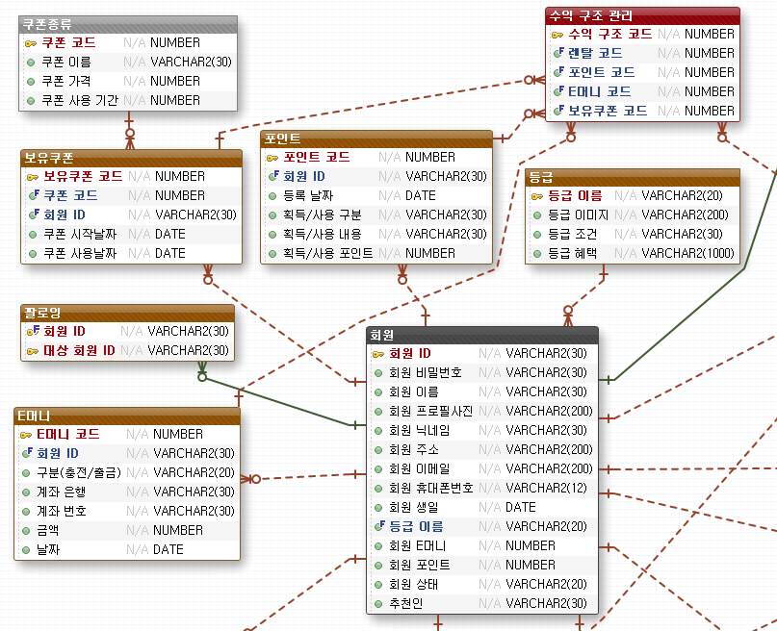

Slide 6
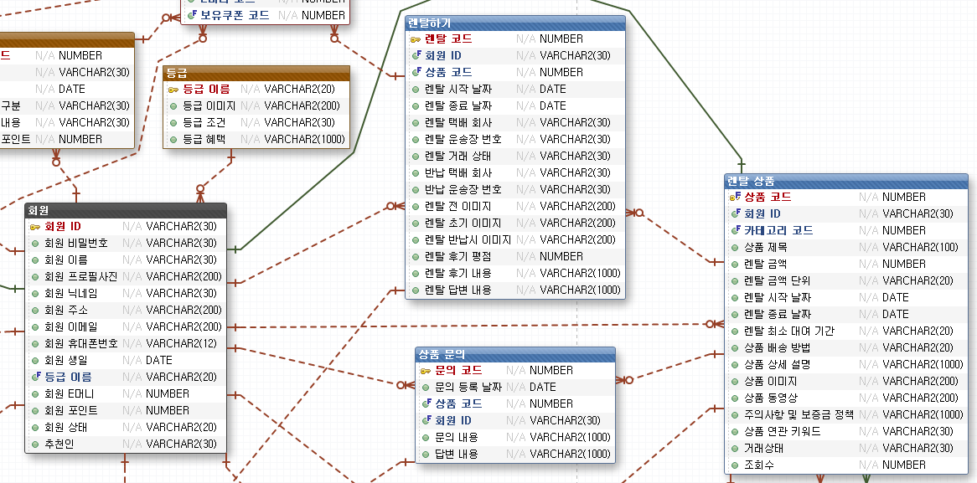

Slide 7
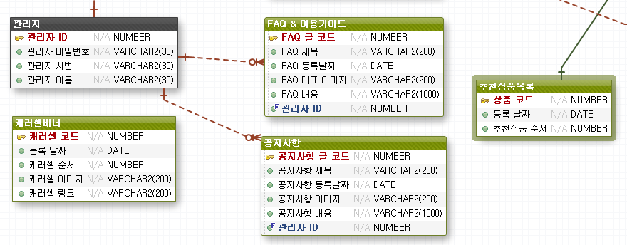

Slide 8
화면설계서
화면설계서
유서희
권기범

Slide 9
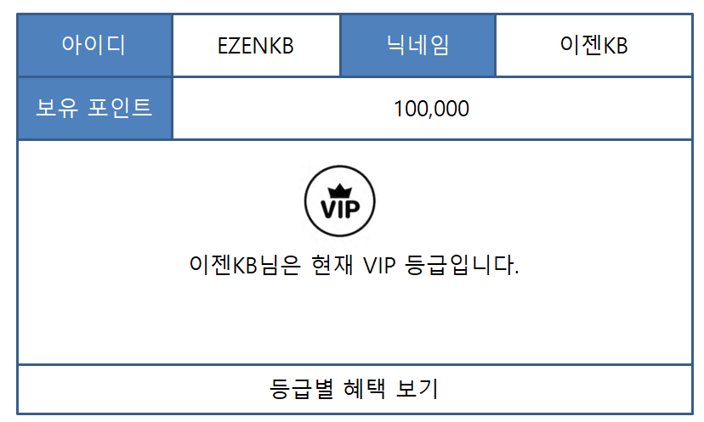
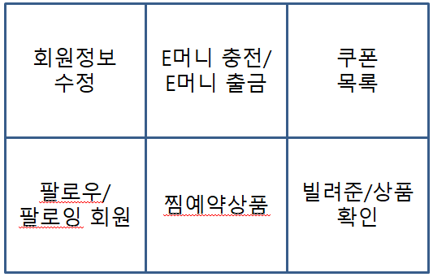
화면코드 | user_w_kb_MyPageMain
화면명 | 마이페이지
프로젝트
화면 번호
1
2
3
4
5
6
#
1 | 아이디, 닉네임, 보유 포인트, 현재 등급을 보여지게 함

Slide 10
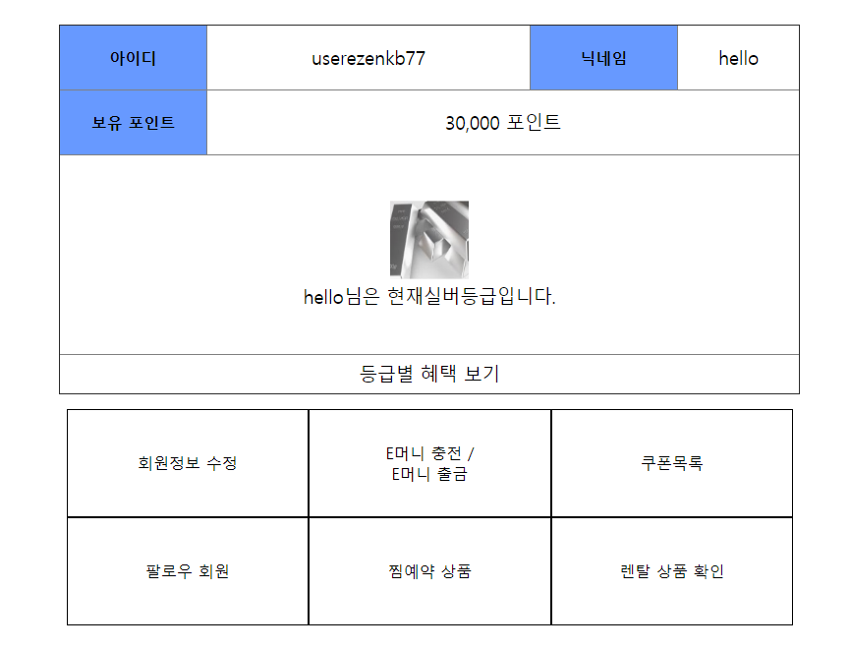
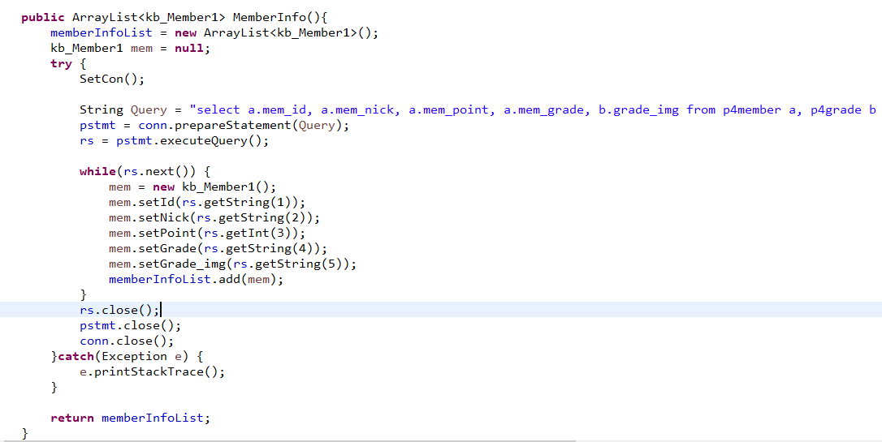
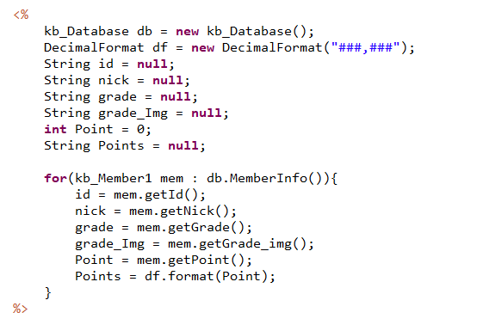
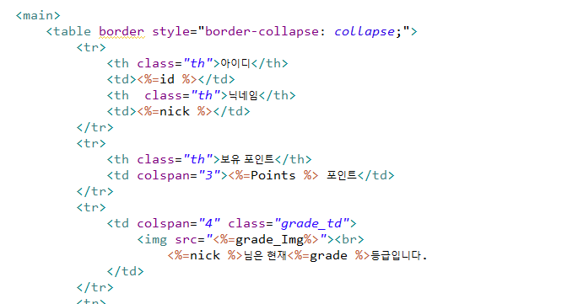

Slide 11
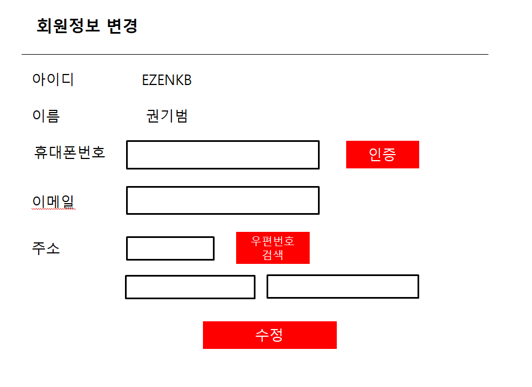
화면코드 | user_w_kb_Updatemember
화면명 | 회원 정보 변경
프로젝트
화면 번호
1
2
3
4
5
6
#
1 | 휴대폰번호 입력후 인증 버튼을 눌러서 인증 해야함
2 | 이메일 유효성 검사 이메일 형식이 제대로 되었는지 확인
3 | 우편번호 검색 누르면 다음 우편번호 검색 API을 이용
4 | 수정버튼 누르면 해당 회원 정보가 변경이 됨

Slide 12
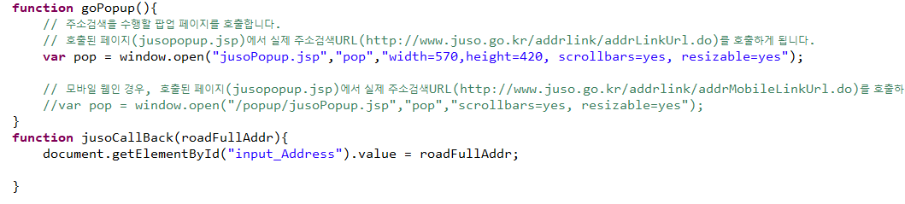
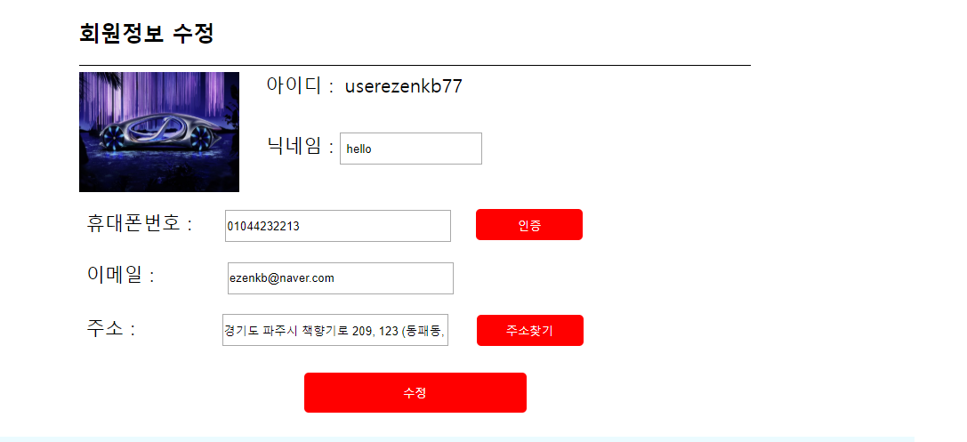
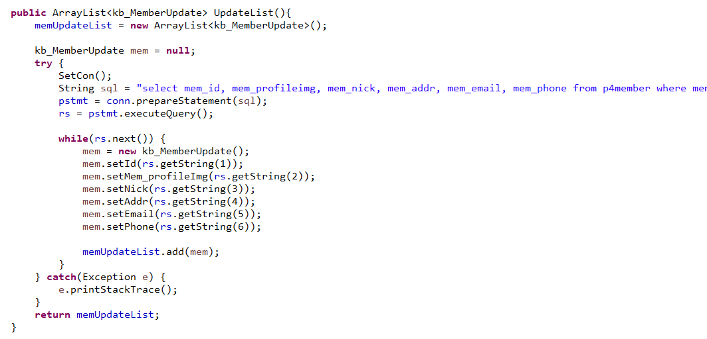
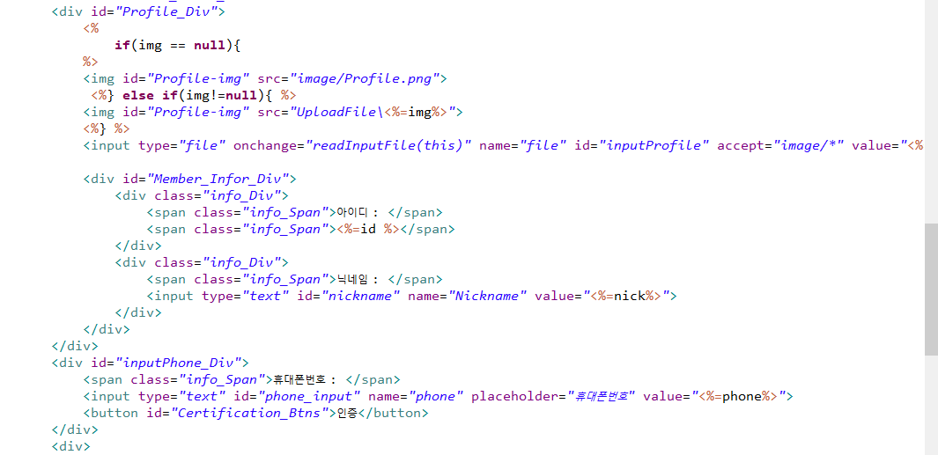
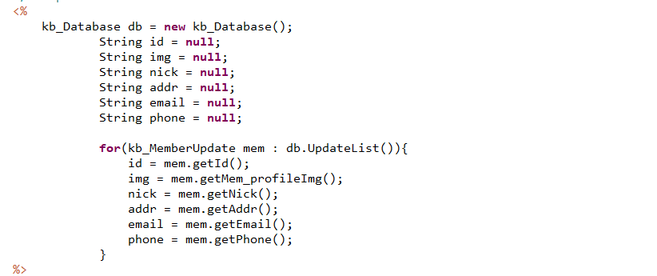
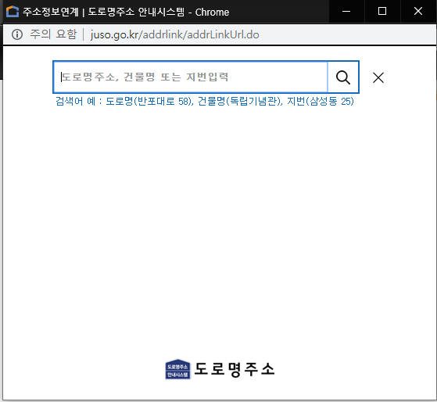
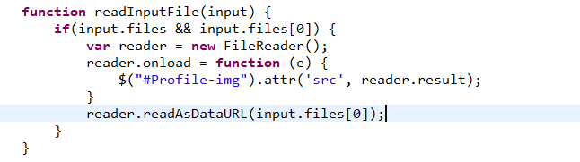

Slide 13
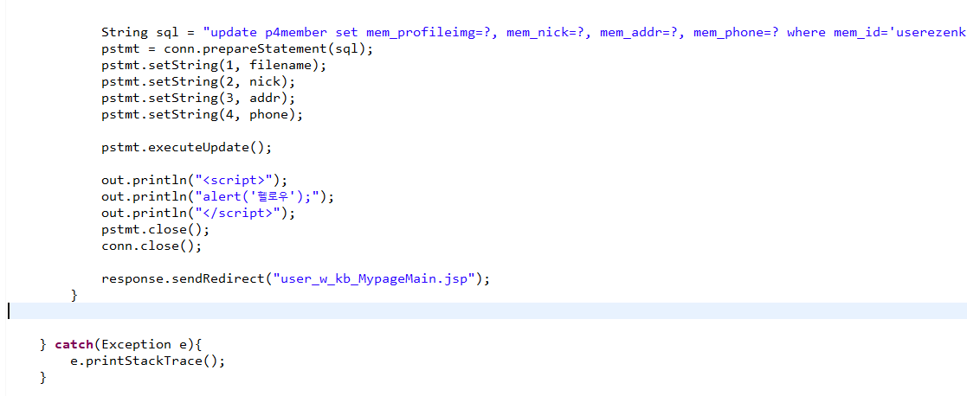
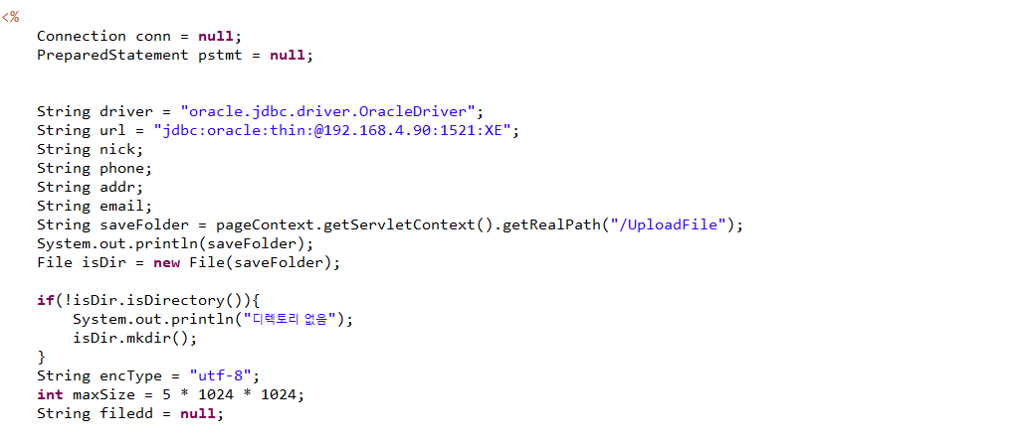
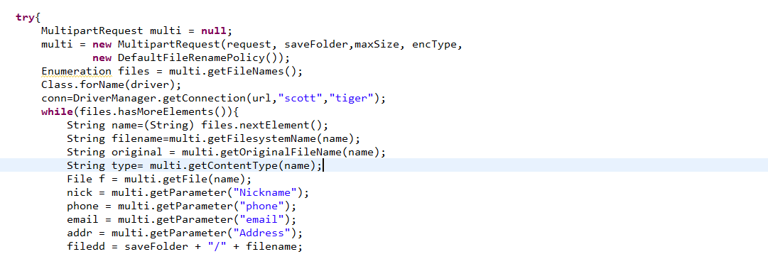
회원정보 수정

Slide 14
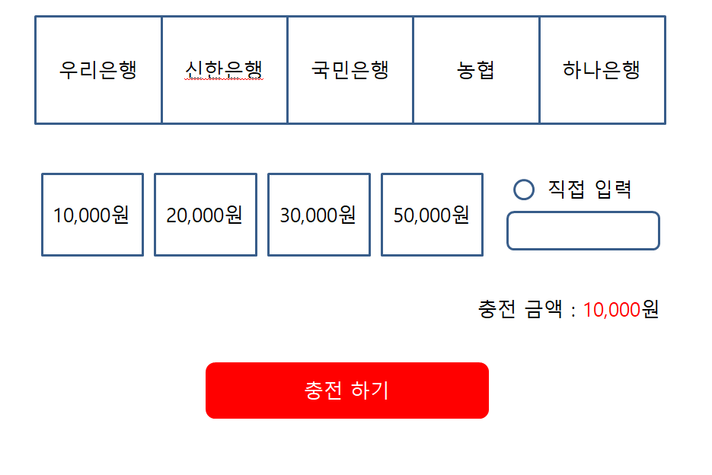
화면코드 | user_w_kb_EmoneyCharge
화면명 | E머니 충전
프로젝트
화면 번호
1
2
3
4
5
6
#
1 | 금액 버튼 누르면 해당 금액이 충전 금액에 나타나게 함
2 | 평소엔 input이 비활성화 되어있다가 직접 입력 라디오 버튼이 눌려지면 활성화 되게 함
3 | 충전하기 버튼 누르면 사용자에게 입금 계좌번호 보이게 한다

Slide 15
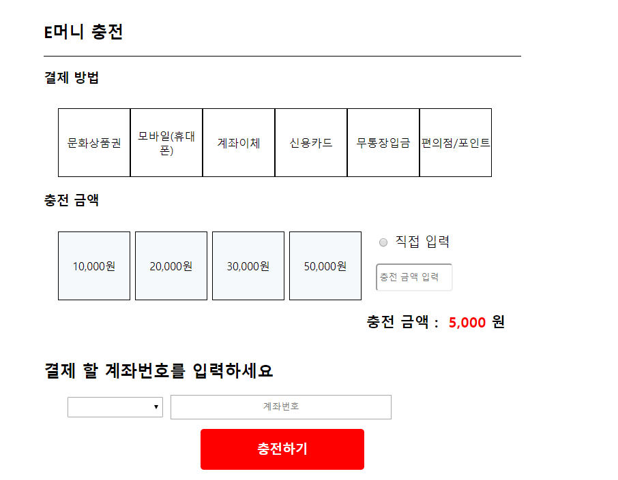
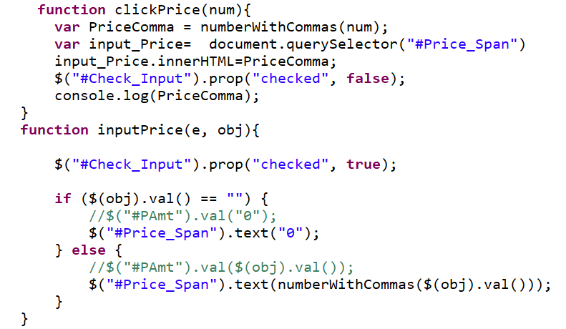

Slide 16
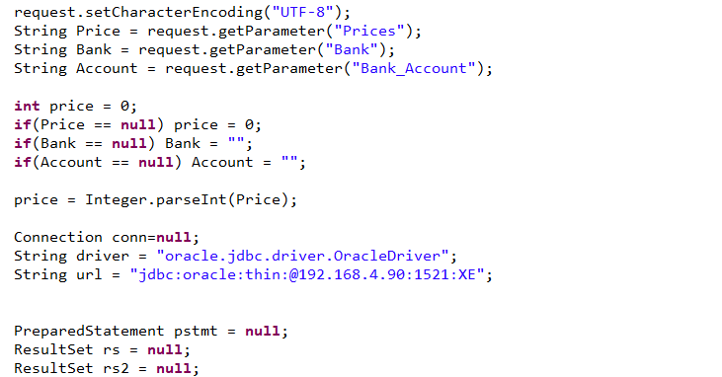
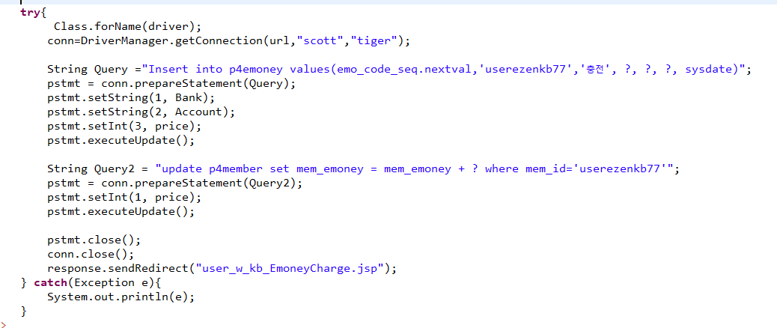
E머니 충전

Slide 17
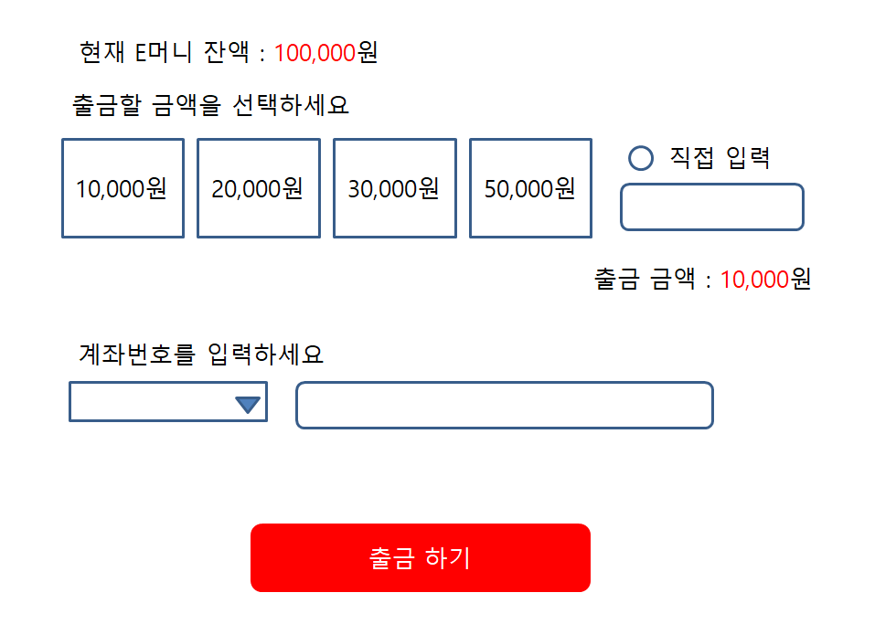
화면코드 | user_w_kb_EMoneyWIthdraw
화면명 | E머니 출금
프로젝트
화면 번호
1
2
3
4
5
6
#
1 | 금액 버튼 누르면 해당 금액이 출 금액에 나타나게 함
2 | 평소엔 input이 비활성화 되어있다가 직접 입력 라디오 버튼이 눌려지면 활성화 되게 함
3 | 출금하기 버튼 누르면 해당 금액으로 출금 처리

Slide 18
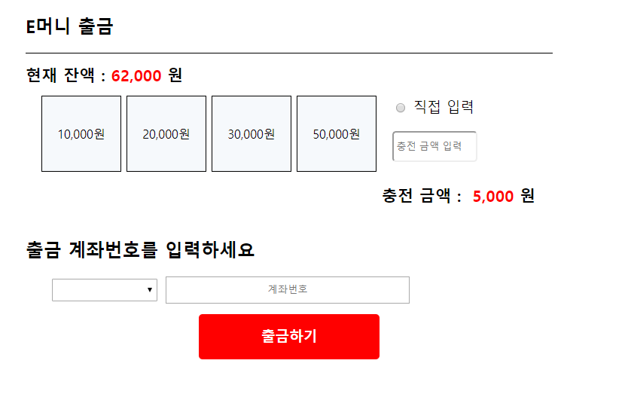
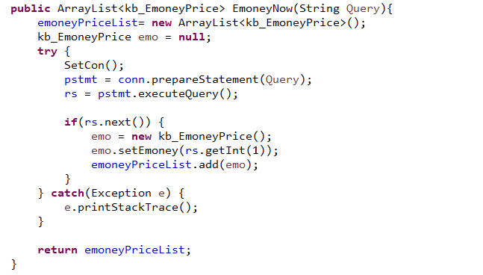
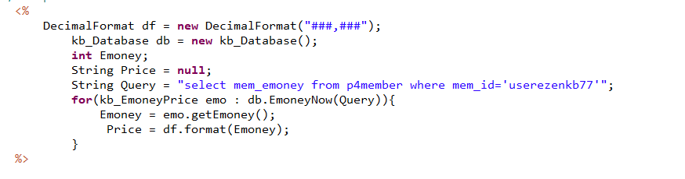

Slide 19
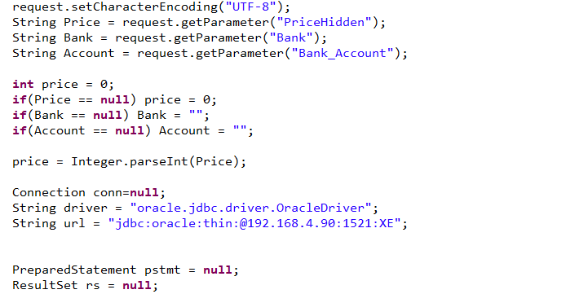
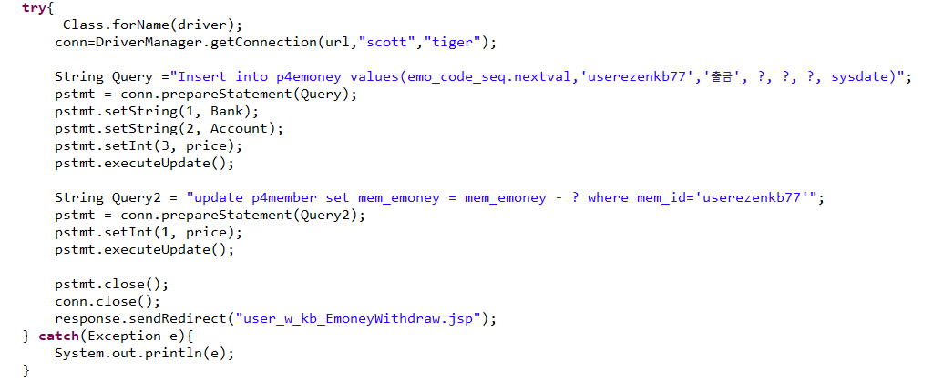
E머니 충전

Slide 20
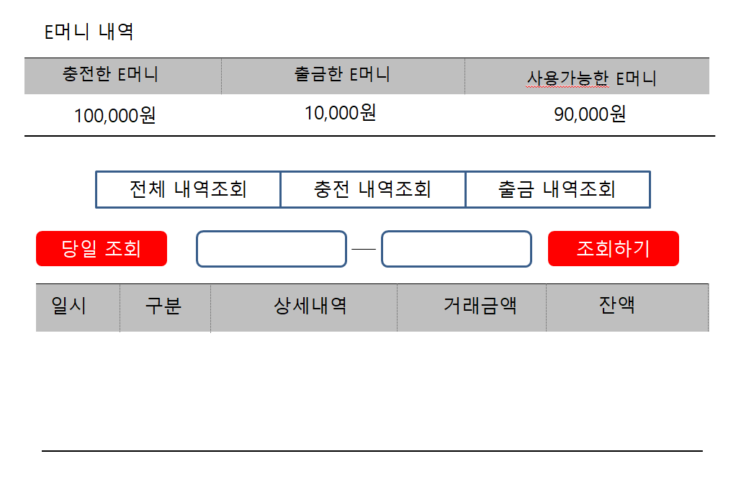
화면코드 | user_w_kb_EMoneyDetail
화면명 | E머니 충전/출금내역
프로젝트
화면 번호
1
2
3
4
5
6
#
1 | 충전한 E머니와 출금또는 사용한 E머니, 현재 잔액을 보여준다
2 | 전체 내역조회 또는 충전 내역조회, 출금 내역조회 버튼 누르면 각각의 내용이 보여지게 됨
3 | 당일 조회 버튼 누르면 현재 날짜 기준으로 조회가 됨
4 | 조회하기 누르면 해당 날짜 기준으로 조회

Slide 21
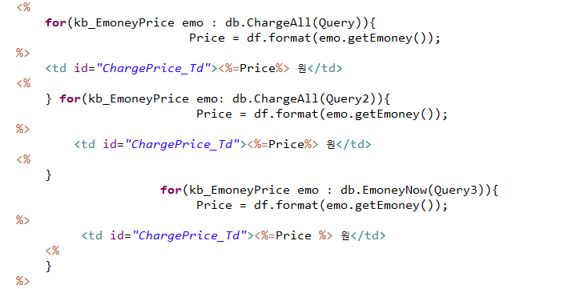
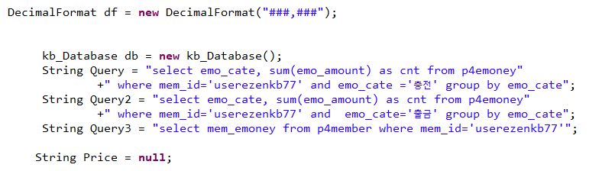
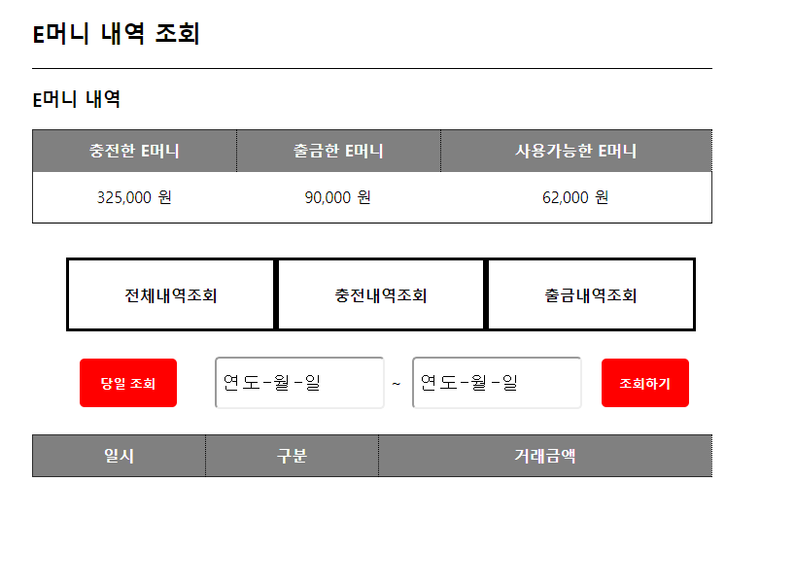
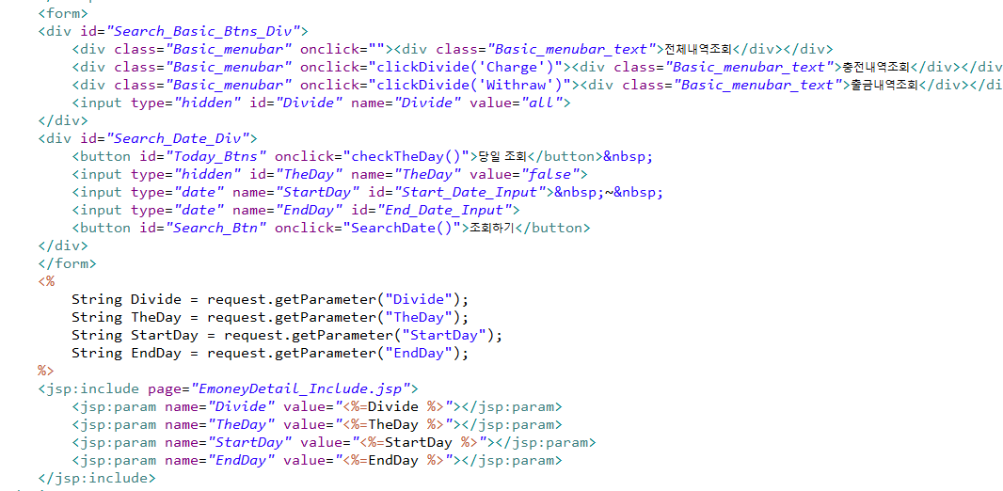
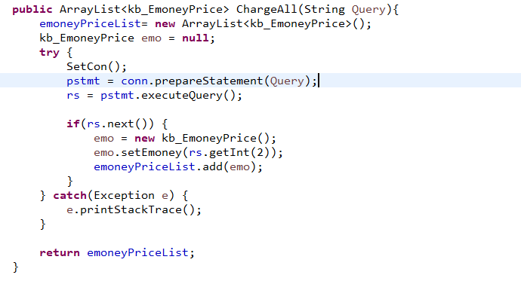
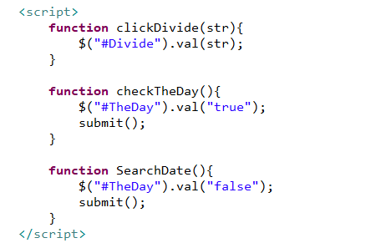

Slide 22
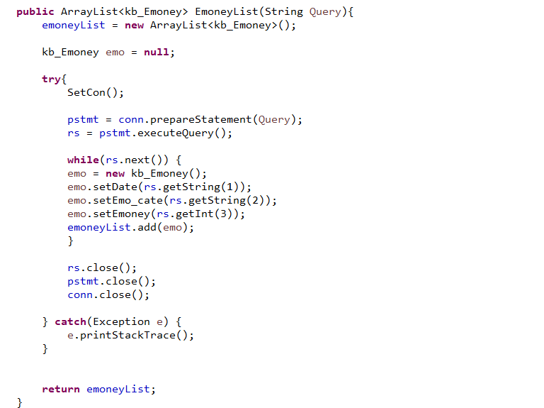
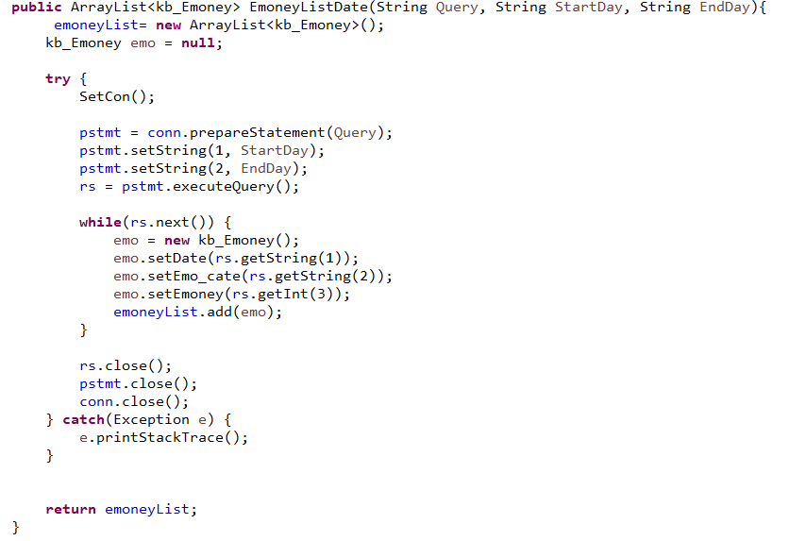
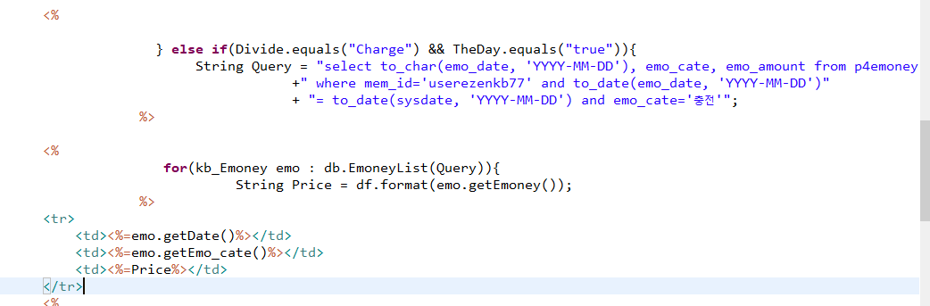
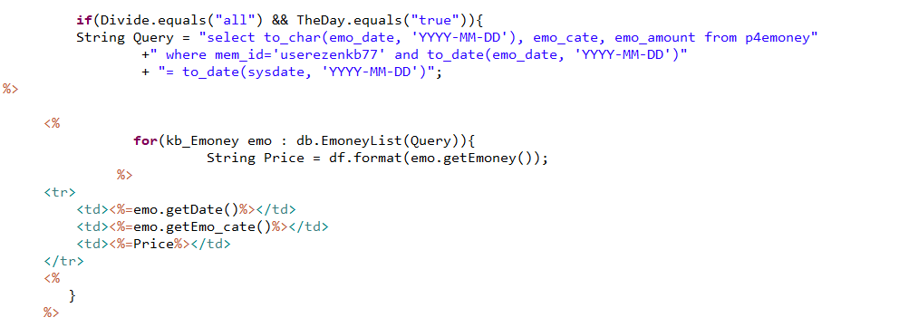
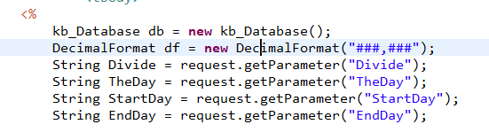
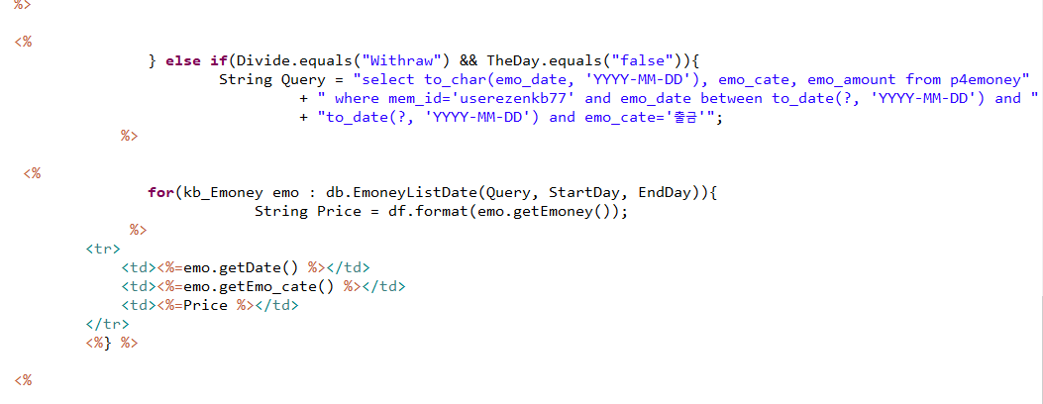
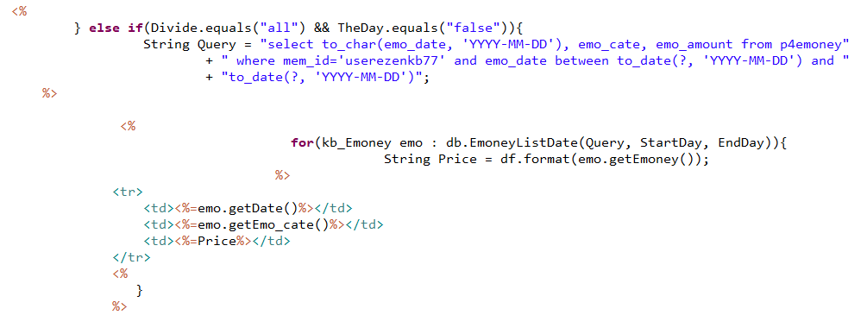
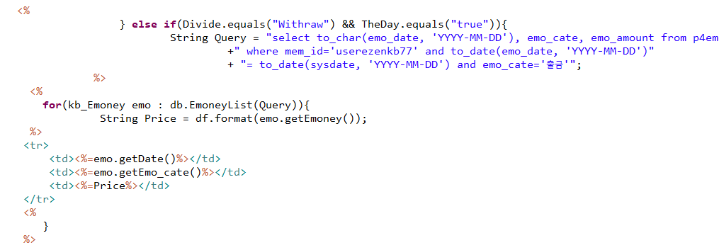
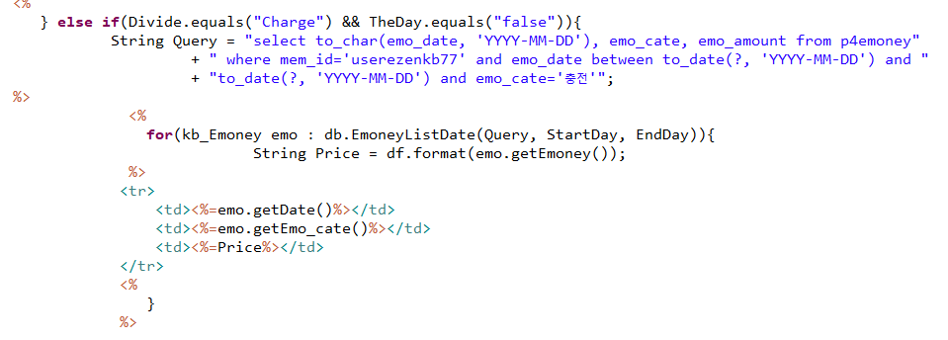
E머니 내역

Slide 23
화면설계서
화면설계서
유서희
유서희

Slide 24
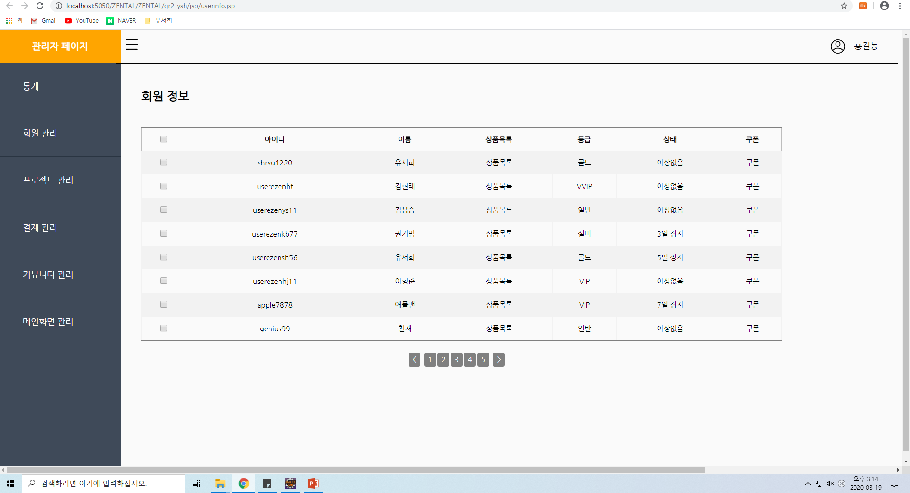

Slide 25
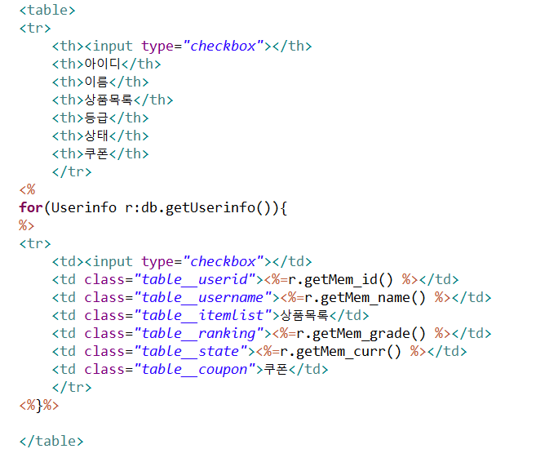


userinfo.jsp
P4MEMBER.java
Userinfo_db.java

Slide 26

화면코드 | admin_w_sh_declaration
화면명 | 신고내용처리
 | 신고내용처리
화면 번호
# | 기능명
1 | 신고자 ID - 클릭시 신고 횟수, 개인정보 팝업
2 | 내용보기 클릭시 내용 팝업
3 | 처리상태 - 클릭하여 처리상태 변경, 담당자 지정 가능
4
5
신고 내용 처리
검색어를 입력 해주세요
 | 신고분류 | 신고자 ID | 내용보기 | 처리상태 | 신고일시
 | 허위 상품 | tjgml5151 | 허위 상품 신고 합니다 | 처리완료 | 2020-02-12
 | 부적절 상품 | gusxo3553 | 반려동물을 팔아도 됩니까? | 처리중 담당자 : 홍길동 | 2020-02-11
 | 불건전내용(욕설등) | dydtmd6565 | 욕설 회원 제재 바랍니다 | 처리중 담당자 : 김길동 | 2020-01-22
 | 부적절 상품 | gudwns3533 | 시험 족보 거래 신고합니다 | 처리완료 | 2020-01-18
 | 불건전내용(욕설등) | rlqja5253 | 제공회원이 이상한 말을 하네요… | 처리중 담당자 : 박길동 | 2020-01-12
 | qkrxodyd6455 | qkrxodyd6455 | 제공 회원이 자기랑 따로 거래하자고.. | 처리완료 | 2020-01-03
 | 허위 상품 | wnsqja6545 | 게임기가 아니라 게임기 박스네요 | 처리중 담당자 : 이길동 | 2020-01-02
1
2
3

Slide 27


Slide 28



.jsp
DB연결 / DB모듈 만들기

Slide 29
화면설계서
화면설계서
유서희
이형준

Slide 30

화면코드
화면명 | 공지사항
 | 리스트
프로젝트
화면 번호 | 1
# | 기능명
1 | 네비게이션바 형식으로 공지사항, FAQ및이용가이드, Q&A 메뉴로 이동 가능.
2 | 글목록.
1
2

Slide 31


Slide 32


NoticeLoader.class
DB의 공지사항 글 목록
ArrayList<Notice> 형태로 자료를 반환
Notice.class
공지사항 데이터를 저장하는 객체 생성을 위한 클래스

Slide 33

데이터가 쌓이는 경우 페이지가
계속 길어짐(문제점)

Slide 34
쿼리스트링을 이용한 페이징 구현
조건
최근 날짜순서로 로딩해야 함
2. 쿼리스트링 page=null 인경우 1페이지 로딩
3. Page number에 따라 10개의 자료만 로딩
4. 페이지 이동을 위한 PageNation 구현

Slide 35

Jsp 내부 request.getParameter()를 이용해 pageNumStr 획득
Int형으로 바꾸어 NoticeLoader 객체에 현재 page number 전달

Slide 36
NoticeLoader 객체에서 넘겨 받은 pageNum인자로 해당 페이지에 알맞은 데이터를 선택하는 sql문 작성
pageNum에 1, 2, 3, 4이 들어간 경우 생성되는 sql문

Slide 37

2페이지에 해당하는 데이터를 가져오는 sql문
최근 날짜 순서로 선택
최근 날짜 순서로 선택하는데, 가상의 컬럼 rownum으로 행의 순서를 매기며 20개까지 선택
선택된 20개의 행 중 row number가 10초과(11부터)하는 것만 선택.

Slide 38

페이지네이션 구현을 위한 최대 페이지 수 구하기
데이터의 개수(totalCnt) 구하기
데이터의 개수(totalCnt)로 부터 총 페이지 수 구하기(한 페이지 글 10개 기준)

Slide 39


Form태그 사용 대신
A(앵커)태그를 이용하여 page 파라미터 전달

Slide 40

화면코드
화면명 | FAQ 및 이용가이드
 | 리스트 형식
프로젝트
화면 번호 | 1
# | 기능명
1 | 네비게이션 메뉴에서 FAQ및 이용가이드를 선택하면 메뉴가 빨강으로 변경
2 | 리스트형식으로 직관성을 높이는 이미지와 자주 묻는 질문을 나열
1
2

Slide 41


FaqLoader class
Jsp파일

Slide 42



Slide 43

화면코드
화면명 | Q&A
 | 질문하기
프로젝트
화면 번호 | 1
# | 기능명
1 | 문의 카테고리 선택
2 | 문의하고자 하는 내용 입력
1
2

Slide 44

카테고리를 선택, 내용을 입력하여 질문 등록
등록된 질문들 확인

Slide 45


QnaLoader class
Jsp파일

Slide 46



Slide 47


화면코드
화면명 | 빌리고 싶은 상품페이지
 | 리스트
프로젝트
화면 번호 | 1
# | 기능명
1 | 사용자가 빌리고 싶은 상품들의 리스트
2 | 빌리기 등록을 통하여 사용자는 빌리고 싶은 상품을 등록할 수 있음.
2
1

Slide 48

카테고리를 설정해서 상품들을 확인할 수 있는 메뉴
해당하는 아이템들의 리스트

Slide 49


WantLoader class
Jsp페이지

Slide 50



Slide 51



Slide 52


전체
의류

Slide 53
화면설계서
화면설계서
유서희
김현태

Slide 54

화면코드 | user_w_ht_coupon
화면명 | 쿠폰 관리
프로젝트
화면 번호
1
보유한 쿠폰
#
1
2
3
4
5
생일쿠폰
10000원
친구초대
1000원
유효기간
2020년 4월 30일
유효기간
2020년 5월 3일
사용한 쿠폰
첫구매
5000원
사용한 날짜
2020년 2월 15일

Slide 55

화면코드 | user_w_ht_coupon
화면명 | 쿠폰 관리
프로젝트
화면 번호
1
보유한 쿠폰
#
1
2
3
4
5
생일쿠폰
10000원
친구초대
1000원
유효기간
2020년 4월 30일
유효기간
2020년 5월 3일
사용한 쿠폰
첫구매
5000원
사용한 날짜
2020년 2월 15일

Slide 56



화면코드 | user_w_ht_coupon
화면명 | 쿠폰 관리
프로젝트
화면 번호
1
보유한 쿠폰
#
1
2
3
4
5
생일쿠폰
10000원
친구초대
1000원
유효기간
2020년 4월 30일
유효기간
2020년 5월 3일
사용한 쿠폰
첫구매
5000원
사용한 날짜
2020년 2월 15일

Slide 57
화면코드 | admin_ht_carouselBanner
화면명 | 캐러셀 배너 관리
프로젝트
화면 번호
3
#
1 | 클릭하여 위아래로 순서 변경 가능
2
3
4
5
캐러셀 배너 관리
등록날짜 순서 이미지 링크 주소 삭제 이동
1
2020-02-01 1 banner1.jpg www.naver.com
삭제
2020-02-03 2 banner2.jpg www.yahoo.co.kr
삭제
2020-02-03 3 banner3.jpg www.google.com
삭제
2020-02-15 4 banner5.jpg www.starbucks.co.kr
삭제
2020-02-17 5 banner6.jpg www.tomntoms.co.kr
삭제
2020-02-17 6 banner7.jpg www.coffebean.co.kr
삭제
2020-02-18 7 banner8.jpg www.davinci.co.kr
삭제
2020-02-13 8 banner4.jpg www.hollys.com
삭제
등록하기
이미지를 등록하세요
링크 주소 입력
등록버튼

Slide 58



화면코드 | admin_ht_carouselBanner
화면명 | 캐러셀 배너 관리
프로젝트
화면 번호
3
#
1 | 클릭하여 위아래로 순서 변경 가능
2
3
4
5
캐러셀 배너 관리
등록날짜 순서 이미지 링크 주소 삭제 이동
1
2020-02-01 1 banner1.jpg www.naver.com
삭제
2020-02-03 2 banner2.jpg www.yahoo.co.kr
삭제
2020-02-03 3 banner3.jpg www.google.com
삭제
2020-02-15 4 banner5.jpg www.starbucks.co.kr
삭제
2020-02-17 5 banner6.jpg www.tomntoms.co.kr
삭제
2020-02-17 6 banner7.jpg www.coffebean.co.kr
삭제
2020-02-18 7 banner8.jpg www.davinci.co.kr
삭제
2020-02-13 8 banner4.jpg www.hollys.com
삭제
등록하기
이미지를 등록하세요
링크 주소 입력
등록버튼

Slide 59
화면코드 | admin_ht_category
화면명 | 카테고리 관리
프로젝트
화면 번호
1
#
1
2
3
4
5
카테고리 관리
3
등록날짜 순서 이미지 이름 삭제 이동
2020-02-01 1 category1.jpg IT
삭제
2020-02-03 2 category2.jpg 가전
삭제
2020-02-03 3 category3.jpg 가구
삭제
2020-02-15 4 category5.jpg 의류
삭제
2020-02-17 5 category6.jpg 도서
삭제
2020-02-17 6 category7.jpg 레저
삭제
2020-02-18 7 category8.jpg 유아동
삭제
2020-02-13 8 category4.jpg 스포츠
삭제
등록하기
이미지를 등록하세요
카테고리 이름 입력
등록버튼

Slide 60


화면코드 | admin_ht_category
화면명 | 카테고리 관리
프로젝트
화면 번호
#
1
2
3
4
5
카테고리 관리
등록날짜 순서 이미지 이름 삭제 이동
2020-02-01 1 category1.jpg IT
삭제
2020-02-03 2 category2.jpg 가전
삭제
2020-02-03 3 category3.jpg 가구
삭제
2020-02-15 4 category5.jpg 의류
삭제
2020-02-17 5 category6.jpg 도서
삭제
2020-02-17 6 category7.jpg 레저
삭제
2020-02-18 7 category8.jpg 유아동
삭제
2020-02-13 8 category4.jpg 스포츠
삭제
등록하기
이미지를 등록하세요
카테고리 이름 입력
등록버튼

Slide 61
화면설계서
이번주 이슈 및 다음주 계획
유서희

Slide 62
이번 주 이슈 및 다음 주 계획
01
>> 이번 주
2주차 목표를 거의 완료 한 것 같음
JSP의 활용도가 아직은 미흡 - > 다음주에 좀 더
본인 분담 파트가 바뀌면서 다양한 데이터베이스를 쓸 수 있어 이해도를 높여가는데 도움이 되었음
>> 다음 주
2주차 : 웹 화면구현 80% 완료, DB설계 마무리
3주차 : 웹/안드로이드 화면 구현 완료, SQL 작성
4주차 : 프로젝트 완성

Slide 63
감사합니다 :^)
http://192.168.4.90:7080/javaexp/gr2_kht/user_w_ht_mainIndex.jsp

Slide 64
화면설계서
화면설계서
유서희
김용승

